Slide 1

Deep Learning (جلسه اول)
محمد خالوئی
دانشجوی دکتری هوش مصنوعی و رباتیک دانشگاه صنعتی امیرکبیر
عضو آزمایشگاه سیستم های هوشمند چندرسانه ای دانشگاه صنعتی امیرکبیر
مسئول واحد یادگیری ژرف کارگروه کلان داده دانشگاه صنعتی شریف
دالان ارتباطی :http://ceit.aut.ac.ir/~khalooei khalooei@aut.ac.ir
مرداد 1397

Slide 2
فهرست مطالب
بخش اول : مفاهیم و مقدمات پایه دوره
مروری بر بخش‌بندی دوره
مروری بر زبان پایتون و مفاهیم برنامه نویسی مهم آن
مروری بر کتابخانه‌های مهم و پرکاربرد در پایتون
بخش دوم
بیان سریع تاریخچه وار سیر حرکتی به سمت رویکرد یادگیری ژرف
ورودی کلی به بحث شبکه عصبی و یادگیری ژرف
بیان زیرساخت های کلی در یادگیری ژرف بصورت مروری

Slide 3
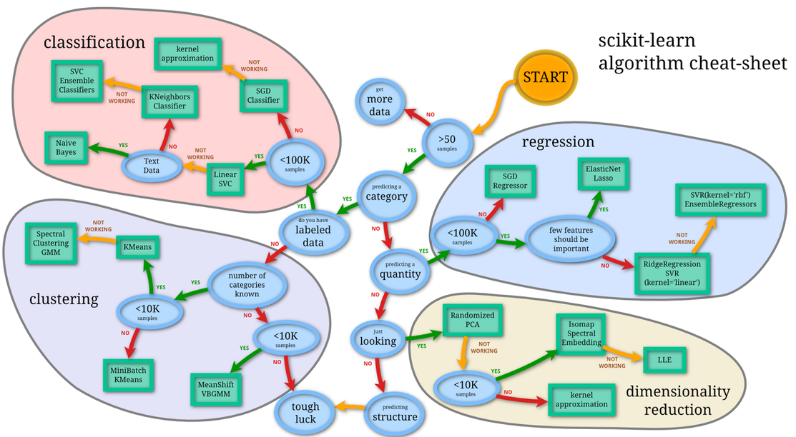
مقدمه...
https://goo.gl/36eD3H

Slide 4
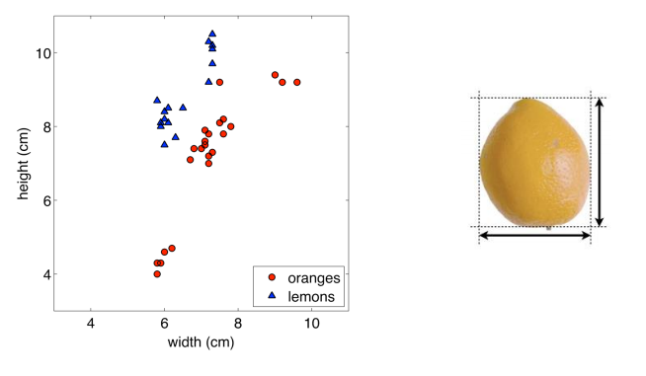
مروری بر مفاهیم اولیه ...
M.A Keyvanrad Deep Learning (Lecture2-A Review of Artificial Neural Networks)

Slide 5
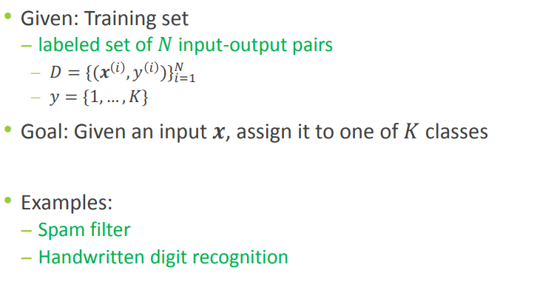
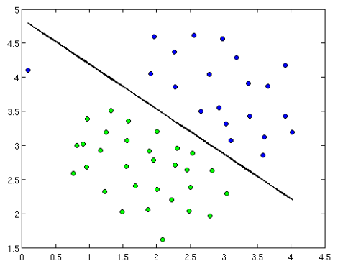
مروری بر مفاهیم اولیه ...
M.A Keyvanrad Deep Learning (Lecture2-A Review of Artificial Neural Networks)

Slide 6
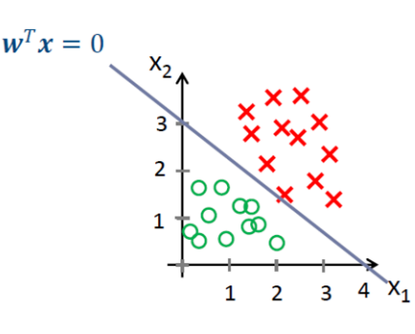
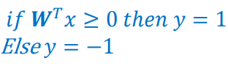
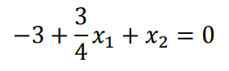
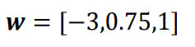
مروری بر مفاهیم اولیه ...
M.A Keyvanrad Deep Learning (Lecture2-A Review of Artificial Neural Networks)

Slide 7
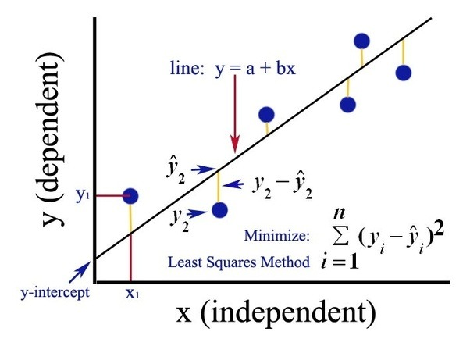
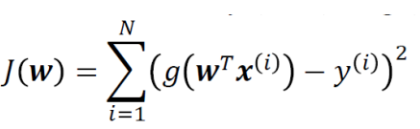
مروری بر مفاهیم اولیه ...
M.A Keyvanrad Deep Learning (Lecture2-A Review of Artificial Neural Networks)

Slide 8
مروری بر مفاهیم اولیه ...
M.A Keyvanrad Deep Learning (Lecture2-A Review of Artificial Neural Networks)

Slide 9
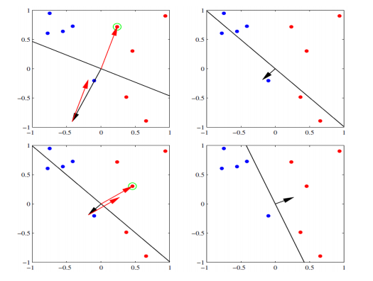
مروری بر مفاهیم اولیه ...
همگرایی

Slide 10
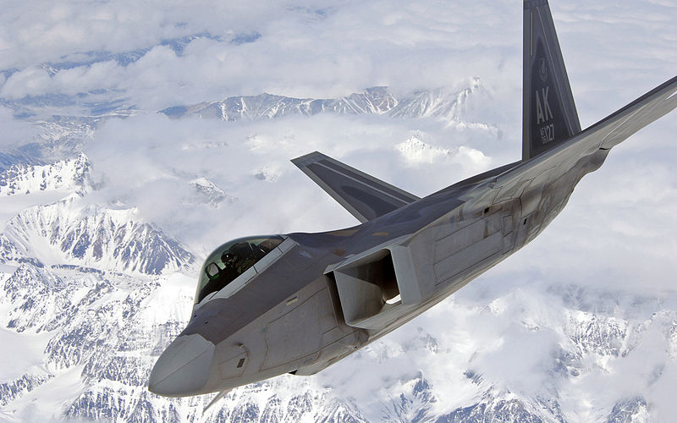
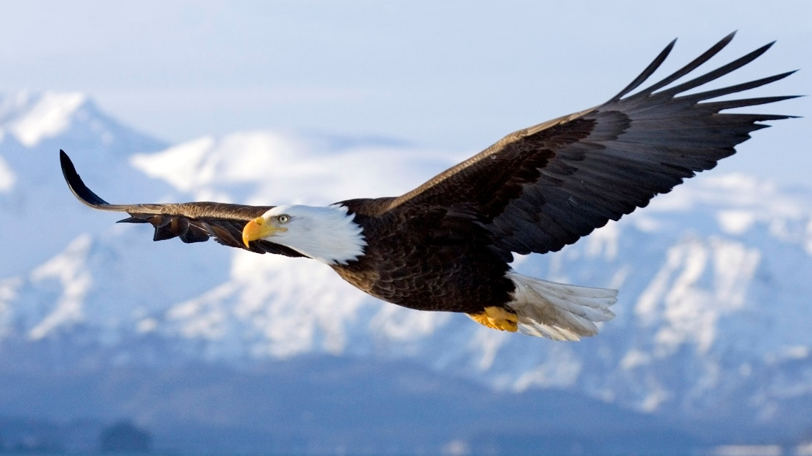
آماده سازی ذهنی...
http://weknowyourdreams.com/image.php?pic=/images/eagle/eagle-08.jpg
https://commons.wikimedia.org/wiki/File:Raptor-ElmendorfAFB-2009.JPG

Slide 11
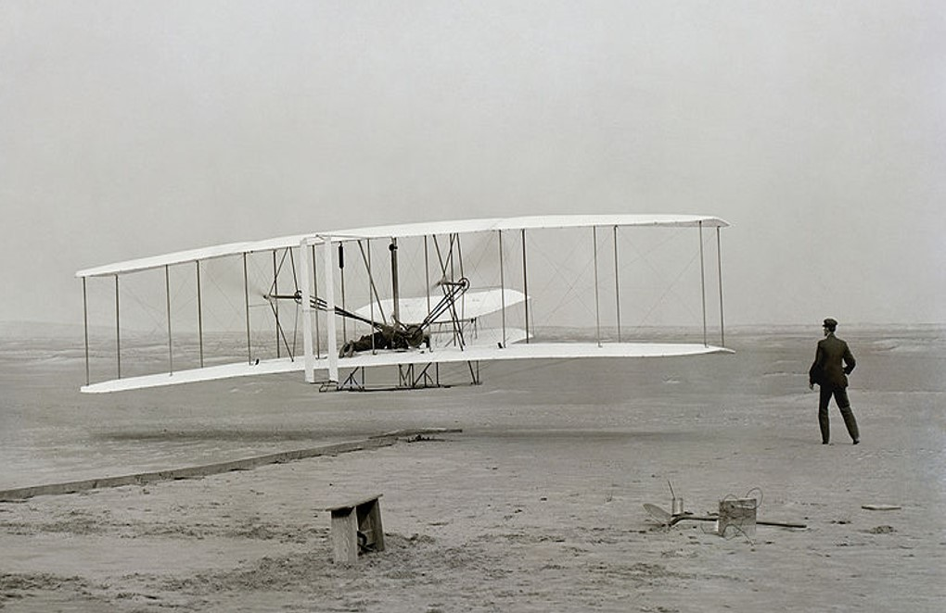
آماده سازی ذهنی...

Slide 12
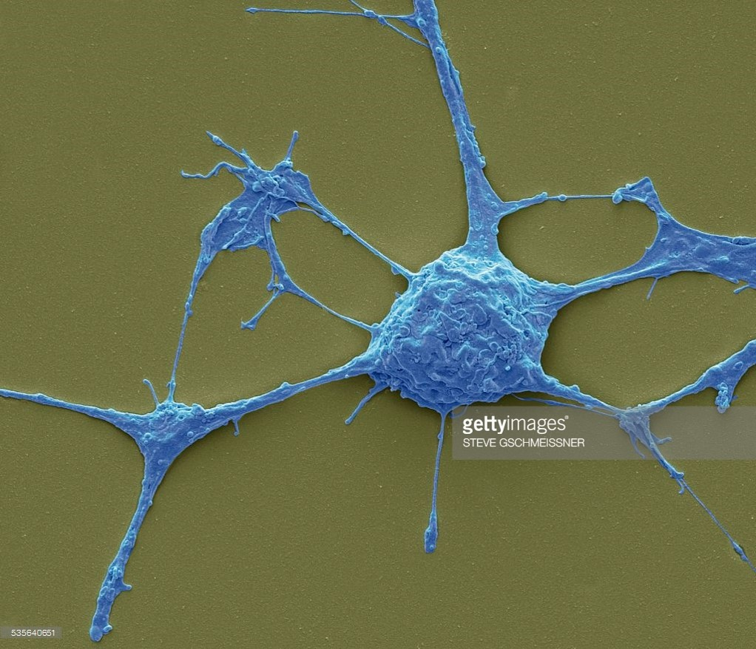
نرون عصبی

Slide 13
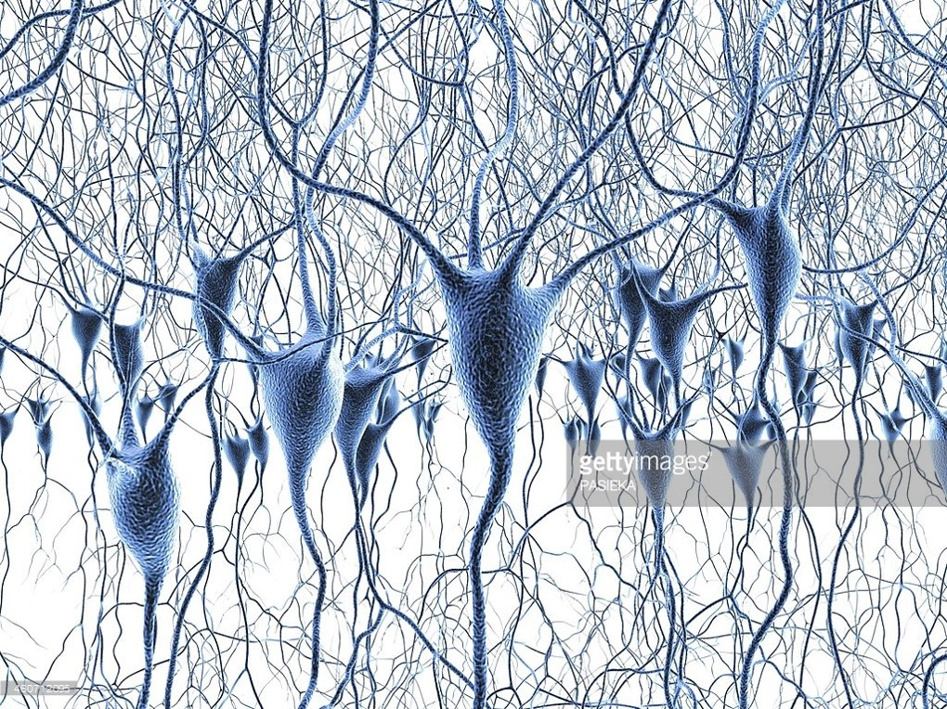
شبکه‌ای از نرون‌های عصبی

Slide 14
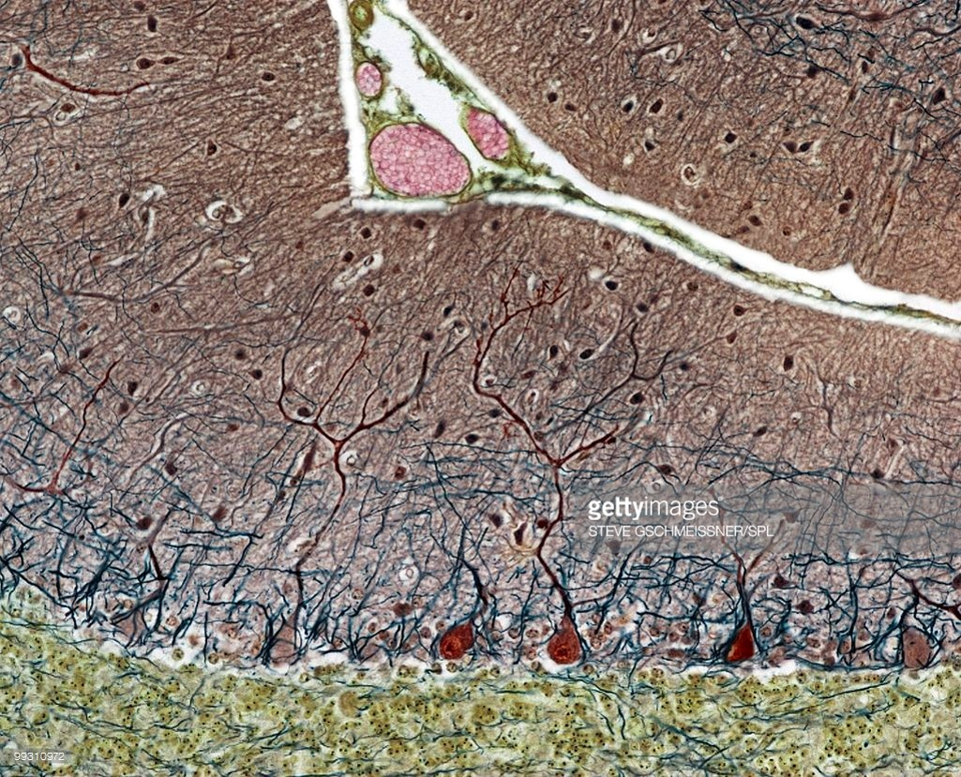
شبکه‌ای از نرون‌های عصبی

Slide 15
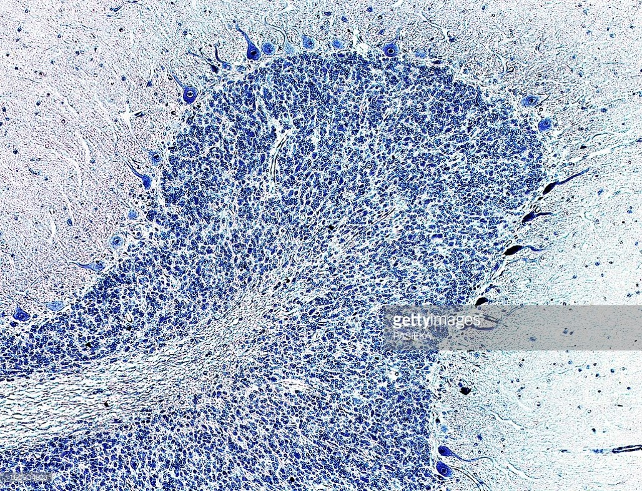
شبکه‌ای از نرون‌های عصبی

Slide 16
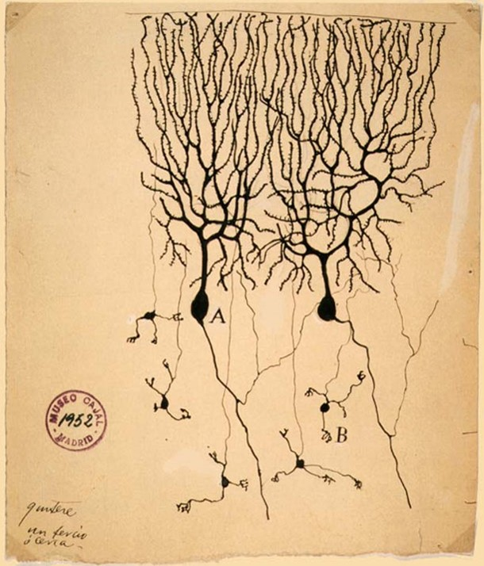
اولین ترسیم‌هایی از نرون‌های عصبی
Axon (آکسون)
Soma (هسته)
Dendrites (دندریت)
Public domain

Slide 17
مدل ساده شده نرون عصبی

Slide 18
مدل ساده شده نرون عصبی
+
هسته مقادیر فعالیت‌های دندریت‌ها را به آکسون منتقل میکند

Slide 19
مدل ساده شده نرون عصبی
+
هسته مقادیر فعالیت‌های دندریت‌ها را به آکسون منتقل میکند
هرچه دندریت‌های بیشتری مقدار فعالیت داشته باشند مقدار فعالیت آکسون هم بیشتر خواهد بود.

Slide 20

سیناپس (Synapse)
برای اتصال آکسون‌های یک نرون به دندریت‌های نرون دیگر

Slide 21
مدل ساده شده شبکه عصبی
انواع مختلف اتصال آکسون‌های یک نرون به دندریت‌های نرون دیگر
قوی (Stronger)
ضعیف (Weaker)
متوسط (between of them)

Slide 22
مدل ساده شده شبکه عصبی
مثال اتصال متوسط (معادل مقدار 0.6)

Slide 23
مدل ساده شده شبکه عصبی
مثال اتصال قوی(معادل مقدار 1)

Slide 24
مدل ساده شده شبکه عصبی
مثال اتصال ضعیف(معادل مقدار 0.2)

Slide 25
مدل ساده شده شبکه عصبی
عدم وجود اتصال (معادل صفر)

Slide 26
مدل ساده شده شبکه عصبی
هرتعداد آکسون نرون‌های دیگر به دندریت‌های یک نرون می‌تواند متصل شود
هرکدام دارای میزان قوّت اختصاصی دارد

Slide 27
مدل ساده شده شبکه عصبی

Slide 28
مدل شبیه سازی شده شبکه عصبی
.5
.8
.3
.2
.9

Slide 29
مدل شبیه سازی شده شبکه عصبی

Slide 30
مدل شبیه سازی شده شبکه عصبی

Slide 31
مدل شبیه سازی شده شبکه عصبی
ACE
A B C D E

Slide 32
مدل شبیه سازی شده شبکه عصبی

Slide 33
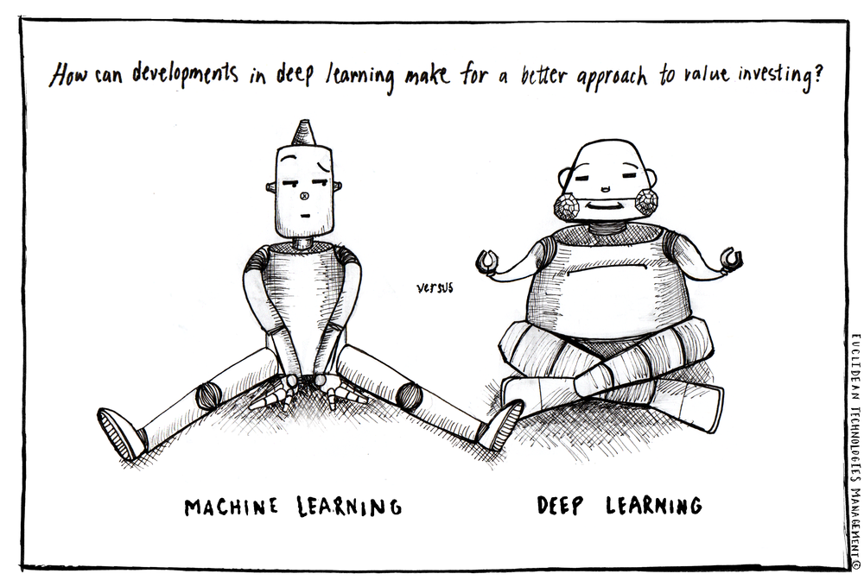
یادگیری ژرف

Slide 34
آماده سازی ذهنی
در واقع سیستم قرار است از روی عکس ورودی (آرایه‌ای از پیکسل‌ها)
تشخیص دهد که عکس مربوطه X یا O است!
ماتریس دو بعدی
از پیکسل‌ها
CNN
X یا O

Slide 35
مثال تشخیص X یا O با CNN
CNN
X
CNN
O

Slide 36
مثال تشخیص X یا O با CNN – با قابلیت تعمیم
CNN
X
جابجایی
translation
تغییراندازه
scaling
چرخش
rotation
ضخامت (وزن)
weight
CNN
O

Slide 37
اما واقعا راه تشخیص چیست؟!
?
=

Slide 38
درواقع کامپیوتر چه میبیند؟!
?
=

Slide 39
درواقع کامپیوتر چه میبیند؟!

Slide 40
درواقع کامپیوتر‌ها ریزبین هستند!!
=
x

Slide 41
اما واقعا راه تشخیص چیست؟!
(2,2,2,2)

Slide 42
اما واقعا راه تشخیص چیست؟!
(2,2,2,3)

Slide 43
پس ConvNet چه ایده‌ای دارد؟!
=
=
=

Slide 44
ویژگی‌های مناسب بدست آمده...

Slide 45
ایده ConvNet

Slide 46
ایده ConvNet

Slide 47
ایده ConvNet

Slide 48
ایده ConvNet

Slide 49
ایده ConvNet

Slide 50
فیلترینگ : یک سری رابطه ریاضی پشت قضیه هست...
ماتریس ویژگی و تکه‌های تصویر(patch) را آماده کنیم
ضرب نقطه‌ای هر پیکسل ماتریس ویژگی در هر پیکسل از تکه‌عکس
جمع همه مقادیر ماتریس بدست آمده
جواب تقسیم بر تعداد پیکسل ماتریس ویژگی

Slide 51
فیلترینگ : یک سری رابطه ریاضی پشت قضیه هست...
1 x 1 = 1

Slide 52
فیلترینگ : یک سری رابطه ریاضی پشت قضیه هست...
-1 x -1 = 1

Slide 53
فیلترینگ : یک سری رابطه ریاضی پشت قضیه هست...
-1 x -1 = 1

Slide 54
فیلترینگ : یک سری رابطه ریاضی پشت قضیه هست...
-1 x -1 = 1

Slide 55
فیلترینگ : یک سری رابطه ریاضی پشت قضیه هست...
1 x 1 = 1

Slide 56
فیلترینگ : یک سری رابطه ریاضی پشت قضیه هست...
-1 x -1 = 1

Slide 57
فیلترینگ : یک سری رابطه ریاضی پشت قضیه هست...
-1 x -1 = 1

Slide 58
فیلترینگ : یک سری رابطه ریاضی پشت قضیه هست...
-1 x -1 = 1

Slide 59
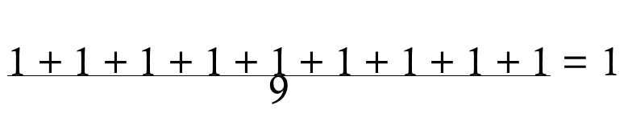
فیلترینگ : یک سری رابطه ریاضی پشت قضیه هست...
$$\frac{1+1+1+1+1+1+1+1+1}{9}=1$$

Slide 60
فیلترینگ : یک سری رابطه ریاضی پشت قضیه هست...
1 x 1 = 1

Slide 61
فیلترینگ : یک سری رابطه ریاضی پشت قضیه هست...

Slide 62
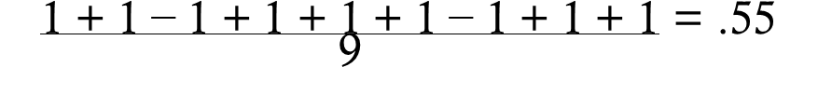
فیلترینگ : یک سری رابطه ریاضی پشت قضیه هست...
$$\frac{1+1−1+1+1+1−1+1+1}{9}=.55$$
.55

Slide 63
کانولوشن: درواقع همه حالات ممکن تطبیق داشتن را بررسی می‌کند

Slide 64
کانولوشن: درواقع همه حالات ممکن تطبیق داشتن را بررسی می‌کند
=

Slide 65
لایه کانولوشن
=
=
=

Slide 66
لایه کانولوشن: درواقع هر عکس به مجموعه‌ای از عکس‌های فیلتر‌شده تبدیل می‌کند

Slide 67
لایه کانولوشن: درواقع هر عکس به مجموعه‌ای از عکس‌های فیلتر‌شده تبدیل می‌کند

Slide 68
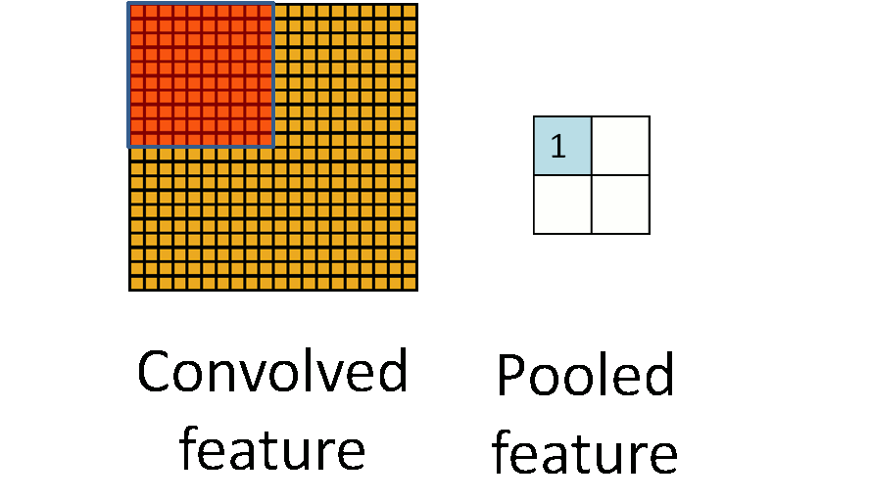
ادغام (پولینگ؛ Pooling)
انتخاب اندازه پنجره
انتخاب گام حرکت
حرکت دادن پنجره روی تصاویر فیلتر‌شده
در گام آخر؛ بیشترین مقدار هر پنجره را انتخاب می‌کنیم
http://ufldl.stanford.edu/tutorial/supervised/Pooling/

Slide 69
ادغام (پولینگ؛ Pooling)
بیشترین مقدار
Maximum

Slide 70
ادغام (پولینگ؛ Pooling)
بیشترین مقدار
Maximum

Slide 71
ادغام (پولینگ؛ Pooling)
بیشترین مقدار
Maximum

Slide 72
ادغام (پولینگ؛ Pooling)
بیشترین مقدار
Maximum

Slide 73
ادغام (پولینگ؛ Pooling)
max pooling

Slide 74
لایه ادغام (پولینگ؛ Pooling)

Slide 75
لایه ادغام (پولینگ؛ Pooling)

Slide 76
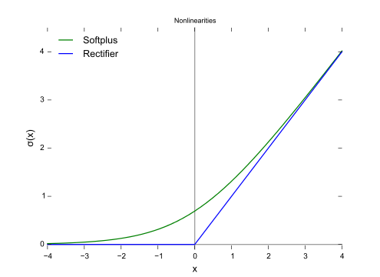
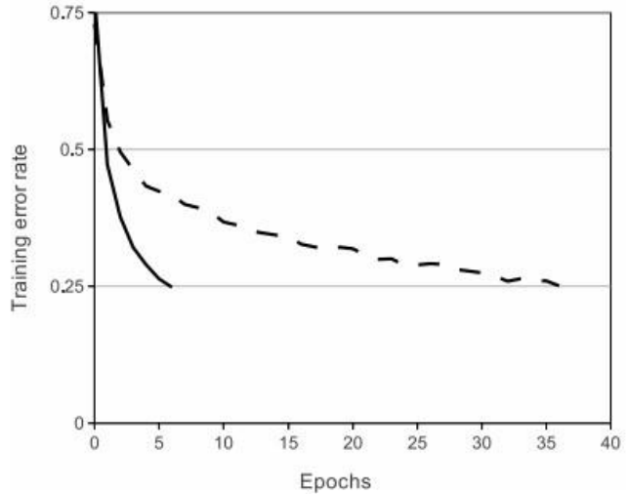
هنجارسازی (نرمال‌سازی؛Normalization) : Rectified Linear Units (ReLUs)
مقایسه تابع Relue با tanh
برای نمایش بهبود شش برابری همگرایی با ReLU (خط ساده) در برابر همگرایی با Tanh (خط چین)
https://papers.nips.cc/paper/4824-imagenet-classification-with-deep-convolutional-neural-networks.pdf
https://en.wikipedia.org/wiki/File:Rectifier_and_softplus_functions.svg#/media/File:Rectifier_and_softplus_functions.svg

Slide 77
هنجارسازی (نرمال‌سازی؛Normalization) : Rectified Linear Units (ReLUs)

Slide 78
هنجارسازی (نرمال‌سازی؛Normalization) : Rectified Linear Units (ReLUs)

Slide 79
هنجارسازی (نرمال‌سازی؛Normalization) : Rectified Linear Units (ReLUs)

Slide 80
هنجارسازی (نرمال‌سازی؛Normalization) : Rectified Linear Units (ReLUs)

Slide 81
لایه Relu

Slide 82
طراحی مثال چندین لایه از موارد فراگیری شده
Convolution
ReLU
Pooling

Slide 83
طراحی مثال چندین لایه از موارد فراگیری شده؛ (Deep stacking)
Convolution
ReLU
Convolution
ReLU
Pooling
Convolution
ReLU
Pooling

Slide 84
لایه تمام متصل (Fully connected layer)

Slide 85
لایه تمام متصل (Fully connected layer)
بحث رأی‌گیری(voting)...
X
O

Slide 86
لایه تمام متصل (Fully connected layer)
X
O

Slide 87
لایه تمام متصل (Fully connected layer)
X
.92
O

Slide 88
لایه تمام متصل (Fully connected layer)
X
.92
O
.51

Slide 89
لایه تمام متصل (Fully connected layer)
X
.92
O
.51

Slide 90
لایه تمام متصل (Fully connected layer)
X
O

Slide 91
لایه تمام متصل (Fully connected layer)
X
O

Slide 92
لایه تمام متصل (Fully connected layer)
.92
X
ReLU
Fully
connected
Fully
connected
Convolution
ReLU
Convolution
ReLU
Pooling
Convolution
Pooling
O
.51

Slide 93
انتشار رو به عقب (Back Propagation)
Error = right answer – actual answer
.92
X
Convolution
ReLU
Fully
connected
Fully
connected
Convolution
ReLU
Convolution
ReLU
Pooling
Pooling
O
.51

Slide 94
کاهش گرادیان (Gradient descent)
error
Notes:
For each feature pixel and voting weight, adjust it up and down a bit and see how the error changes.

Slide 95
کاهش گرادیان (Gradient descent)
error
Notes:
For each feature pixel and voting weight, adjust it up and down a bit and see how the error changes.

Slide 96
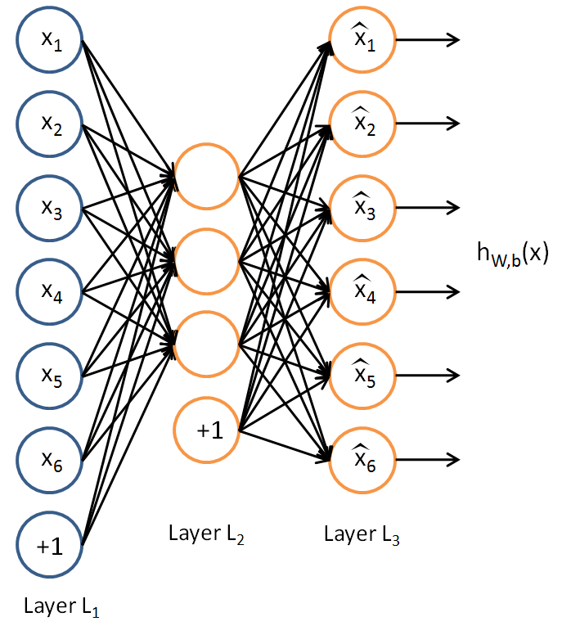
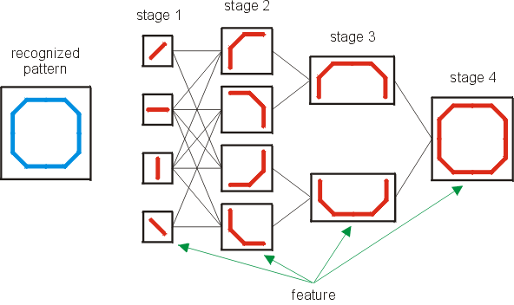
یادگیری ژرف
یکی از نوید‌ها و وعده‌های یادگیری‌ژرف:
جایگزین‌کردن روشی برای انتخاب ویژگی، به جای روش‌های دستی
با الگوریتم‌های موثر و کارا یادگیری‌ویژگی بدون نظارت و نیمه‌نظارت
و استخراج ویژگی سلسله‌مراتبی
Hand-crafted feature
http://www.kiv.zcu.cz/studies/predmety/uir/NS/Neocognitron/en/hierarch-det.html

Slide 97
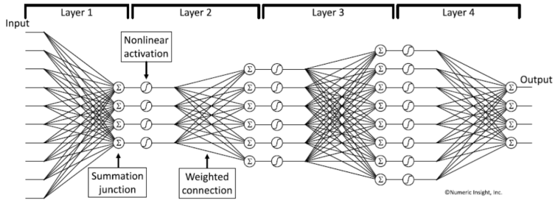
یادگیری ژرف

Slide 98







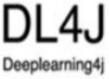

فریمورک های مختلف این حوزه
https://keras.io/
http://torch.ch
http://caffe.berkeleyvision.org
http:// tensorflow.org
https://pytorch.org/
http://deeplearning.net/software/theano
http://scikit-learn.org

Slide 99

Thank you!
Mohammad KHalooei
PhD student at Amirkabir University of Technology- Tehran Polytechnic
Laboratory of Intelligence and multimedia processing (limp.aut.ac.ir)
Big data work group at Sharif University of Technology (bigdataworkgroup.ir)
http://ceit.aut.ac.ir/~khalooei
khalooei@aut.ac.ir

